Slide 1



مبانی شبکه های بی سیم
فصل دوم: مالتی پلکسینگ و دسترسی به کانال مشترک
مدرس: دکتر وحيد حقيقت دوست

Slide 2
مالتی پلکس کردن ⁽¹⁾ چیست؟
(1) Multiplexing
یک خط از نوع دسترسی چند گانه خطی است که چندین فرستنده می توانند از طریق آن به ارسال اقدام کنند.
لایه MAC (لایه پیوند داده یا لایه 2 در مدل OSI ) وظیفه هماهنگی بین فرستنده های مختلف جهت استفاده از فضای انتقال بصورت دوره ای و یا همزمان را دارد.
در خطوط اشتراکی، ترافیک ارسالی جریانهای عبوری از هر خط با هم ترکیب می شوند. به عمل ترکیب جریانهای ترافیک و تجمیع آنها به عنوان یک جریان واحد که از طریق یک خط ارسال می شود، مالتی پلکس کردن می گویند.
ترکیب ترافیک جریانهای مختلف باید بگونه ای انجام شود که در گیرنده امکان جداسازی آنها از هم وجود داشته باشد. به عمل جداسازی ترافیک جریانهای مختلف Demultiplexing می گویند.

Slide 3
انواع روشهای Multiplexing
پنج روش مالتی پلکس کردن
اشتراک زمانی سنکرون (TDM و TDMA)
اشتراک طول موج
( WDM)
اشتراک کد (CDMA)
اشتراک فرکانسی (FDMA و FDM)
فرکانسی چندگانه متعامد (OFDM )

Slide 4
تسهيم سازي و دسترسي چندگانه
از تسهيم سازي براي ترکيب خطوط با نرخ ارسال پايين تر در يک خط با نرخ ارسال بيشتر استفاده ميشود
در دسترسي چندگانه، تمامي ايستگاه ها به رسانه مشترک دسترسي دارند و طبق پروتکل توافقي هر کدام از بخش اختصاص يافته به خود استفاده ميکنند

Slide 5
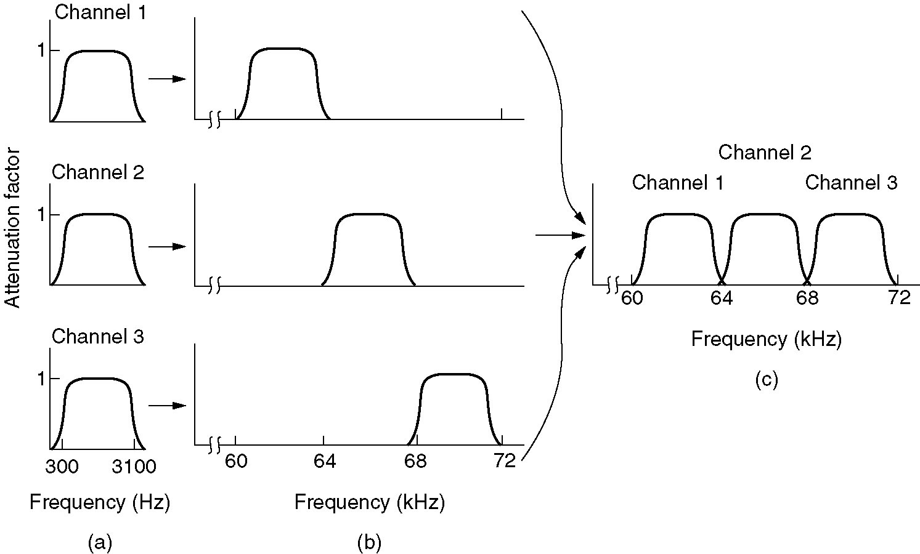
تسهيم سازي فرکانس
Frequency Division Multiplexing (FDM)
(a) The original bandwidths.
(b) The bandwidths raised in frequency.
(c) The multiplexed channel.

Slide 6
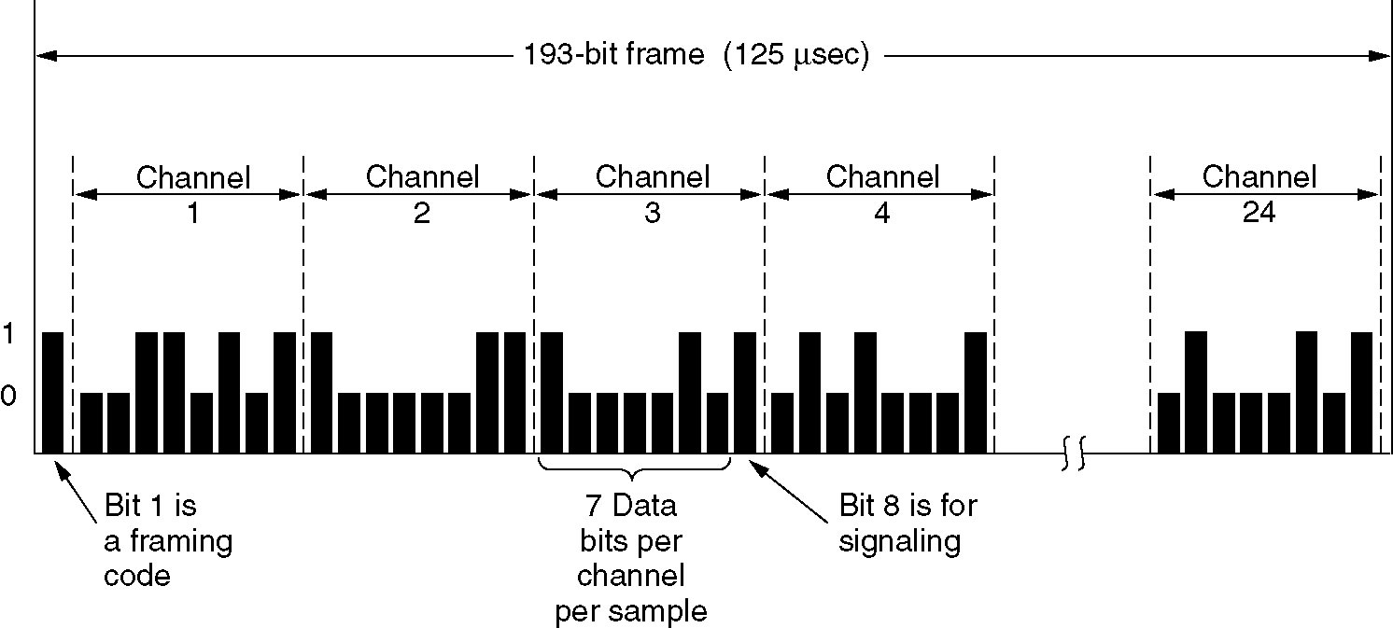
تسهيم سازي زماني
Time Division Multiplexing (TDM)
The T1 carrier (1.544 Mbps).
Pulse Code Modulation (PCM) is the heart of the modern telephone system
A analog signal is sampled, quantized and coded
Each channel has 8bits, 24 channels and one framing bit form a frame of 125 µsec

Slide 7
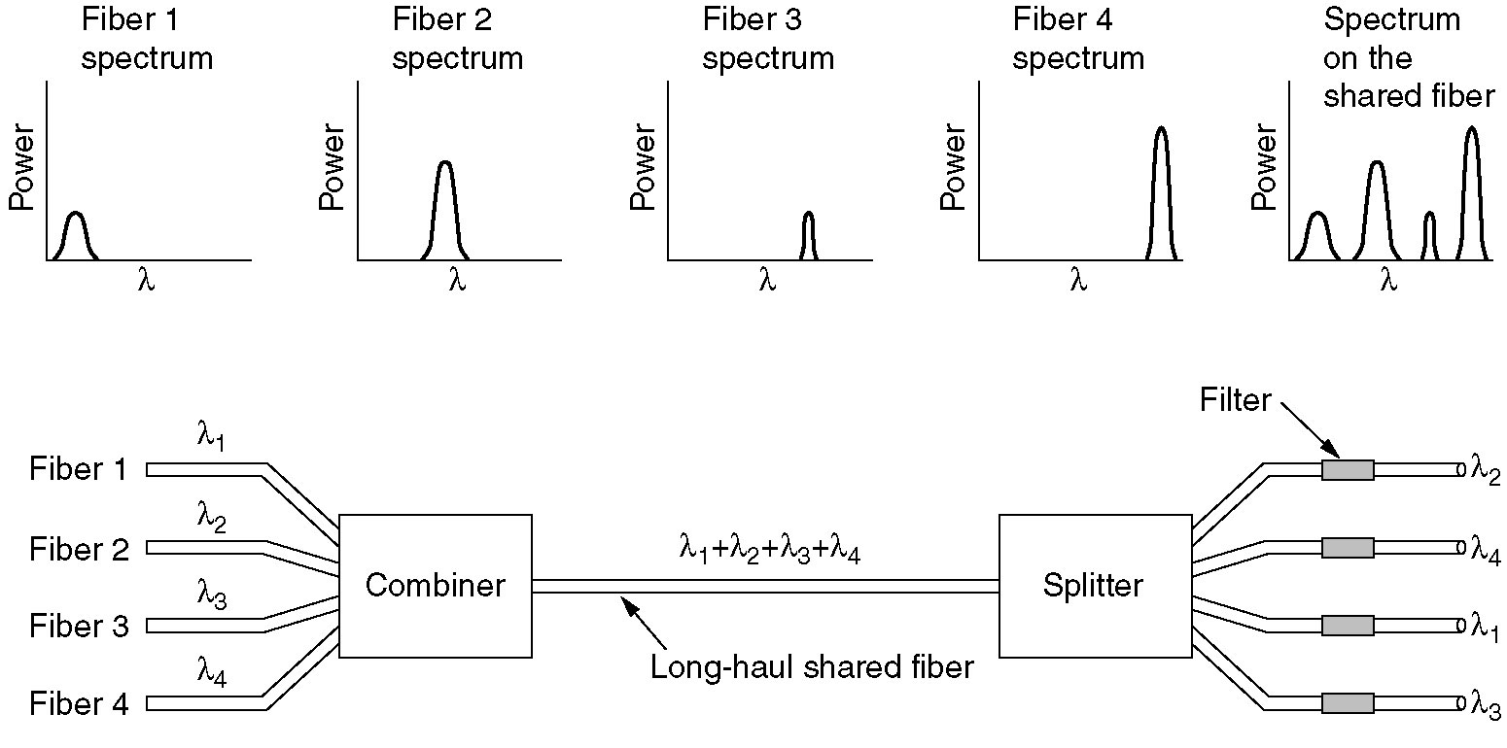

تسهيم سازي پهناي باند
Wavelength Division Multiplexing (WDM)
$$λ=\frac{2πc}{f}$$

Slide 8
سوئيچينگ مداري با استفاده از TDM و FDM
Example:
FDM
4 users
frequency
time
TDM
frequency
time

Slide 9
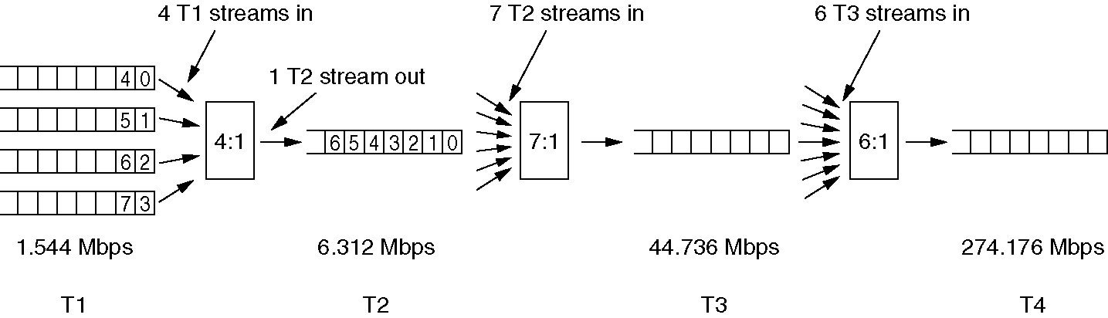
Time Division Multiplexing
تسهيم سازي خطوط T1 درون خطوط با سرعت بالاتر

Slide 10
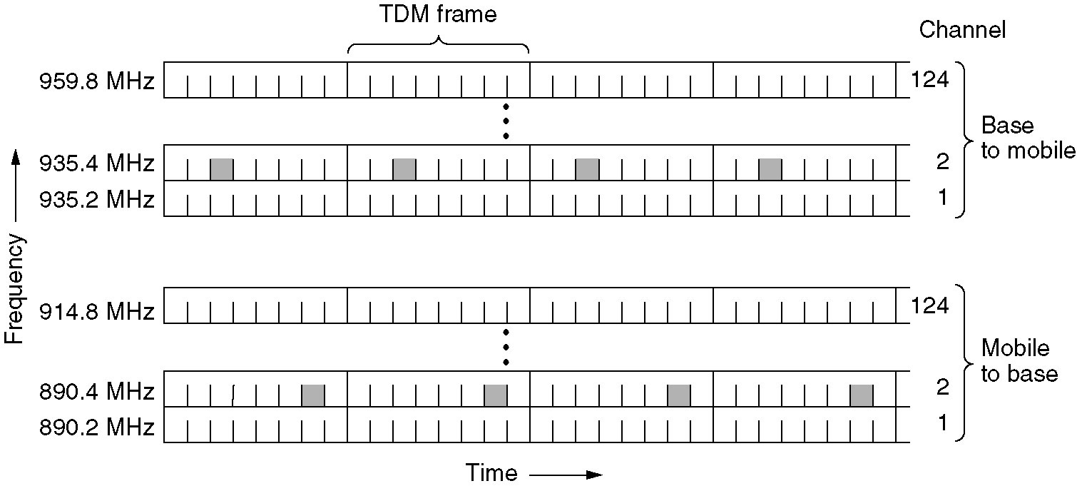
پروتکل GSM
Global System for Mobile Communications
GSM، پهناي باند را به 124 کانال فرکانسي تقسيم ميکند. در هر کانال 8 اسلات زماني تعريف ميشود و هر اسلات به يک کاربر اختصاص مي يابد

Slide 11
دسترسي چندگانه تقسيم کد
(CDMA – Code Division Multiple Access)
تمامي ايستگاه ها در تمامي زمانها به تمامي پهناي باند دسترسي دارند.
ارسالهاي همزمان از طريق کد با هم متمايز ميشوند.
سيگنال نهايي از ترکيب سيگنال ارسال شده توسط همه کاربران توليد ميشود.
از آنجا که کد اختصاص يافته به هر کاربر که اصطلاحاً دنباله کد (chip sequence) بر ديگر کدها عمود است لذا در گيرنده ميتوان سيگنال هر کاربر را از سيگنال مجموع جدا نمود.
سيگنال ديگر ايستگاه ها نويز تلقي خواهد شد و از سيگنال اصلي جدا ميشود
در اين روش بجاي ارسال صفر يا يک يک دنباله 64 تا 128 بيتي ارسال ميشود.
براي مثال يک دنباله 8 بيتي اختصاص يافته به ايستگاه A ميتواند بصورت زير باشد
00011011.
براي ارسال بيت 1 همين کد يعني، 00011011 ارسال و براي ارسال بيت 0 کد 11100100 ارسال ميشود.

Slide 12
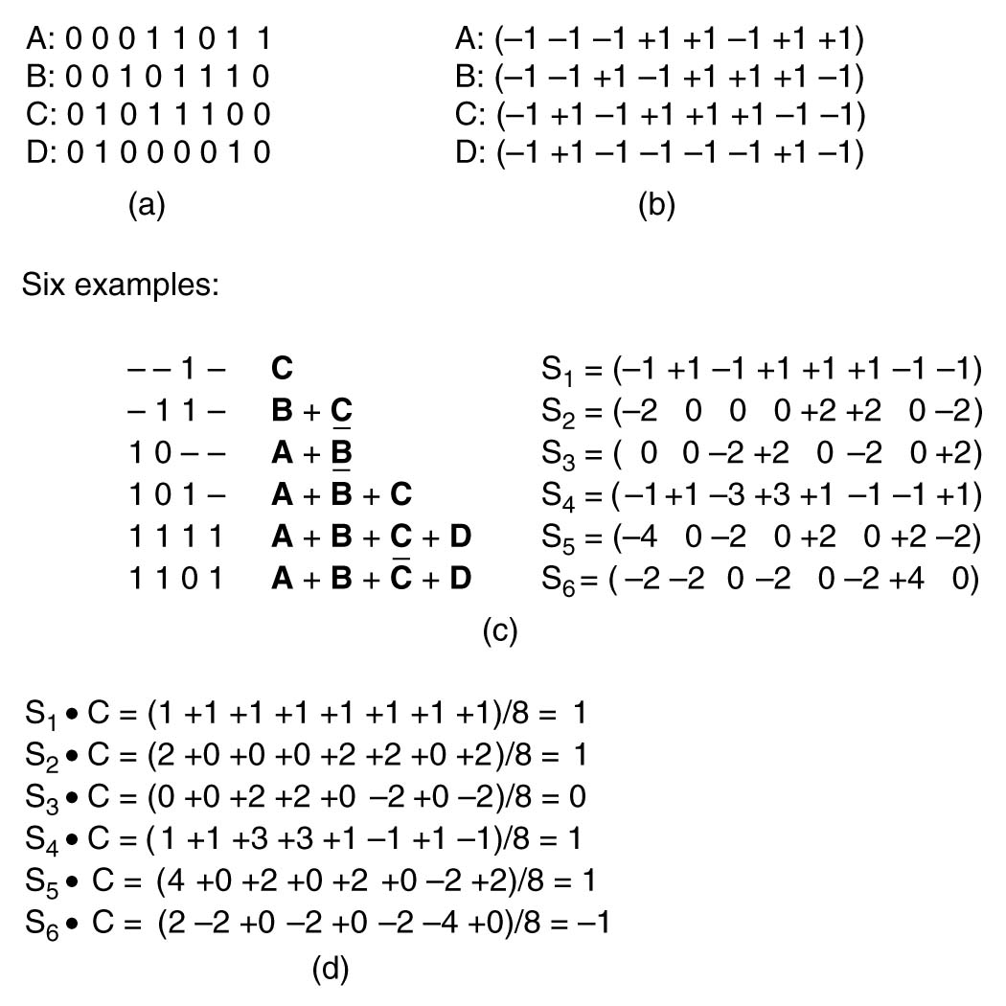
مثال دسترسي چندگانه تقسيم کد
چهار ايستگاه کاري قصد ارسال اطلاعات دارند.
کد اختصاص يافته به هر ايستگاه نشان داده شده است.
در گيرنده با داشتن کد ايستگاه ميتوان از سيگنال مجموع دريافت شده، دنباله ارسالي را تشخيص داد.

Slide 13
فرايند کدينگ و ديکدينگ در CDMA
channel output Z_{i,m}
Z_{i,m}= d_{i}.c_{m}
دنباله بيتي
براي ارسال
d₀ = 1
1
1
1
1
1
d₁ = -1
1
1
1
-
-
-
-
1
-
-
-
1
-
1
1
1
1
1
فرستنده
1
slot 1
channel
output
slot 0
channel
output
1
1
1
1
1
1
کد
ايستگاه
1
1
-
-
-
1
-
1
1
1
-
-
-
1
-
1
1
1
slot 1
slot 0
M
D_{i} = Σ Z_{i,m}.c_{m}
m=1
M
ورودي
دريافت شده
1
1
1
1
1
1
1
1
d₀ = 1
-
-
-
-
1
-
-
-
1
-
1
1
1
1
1
1
d₁ = -1
slot 1
channel
output
slot 0
channel
output
1
1
1
1
1
1
کد
ايستگاه
1
1
-
-
-
1
-
1
1
1
-
-
-
1
-
1
1
1
گيرنده
slot 1
slot 0

Slide 14
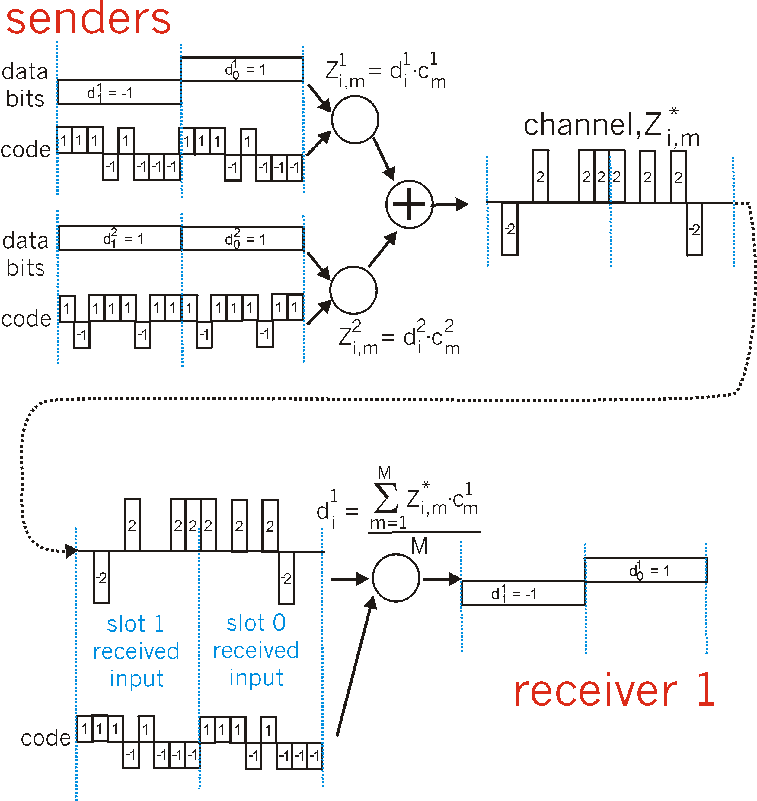
بررسي فرايند ترکيب و تفکيک اطلاعات دو ايستگاه

Slide 15
تمرین 1- الف
فرض کنید 6 ایستگاه کاری داریم. کدهای زیر به هر ایستگاه داده شده است. اطلاعات دریافتی رو کانال به شرح زیر میباشد.
فرض کنید به ترتیب اطلاعات زیر توسط فرستنده ها ارسال میشود در هر مورد اطلاعات روی خط را محاسبه کرده و در سمت گیرنده ساز وکار پردازش اطلاعات دریافتی را پیاده سازی کنید
  A:0 B:0 C:1 D:1 E:0 F:1
  A:0 B:1 C:1 D:0 E:0 F:1
  A:1 B:0 C:0 D:1 E:0 F:0
برای حل این تمرین کلیه شبیه سازی ها را در نرم افزار متلب انجام دهید.
A: 1 -1 1 -1 1 -1 1 -1
B: 1 1 -1 -1 1 1 -1 -1
C:1 -1 -1 1 1 -1 -1 1
D:1 -1 1 -1 -1 1 -1 1
E:1 1 -1 -1 -1 -1 1 1
F:1 -1 -1 1 -1 1 1 -1

Slide 16
تمرین 1- ب
با استفاده از سازوکار معرفی شده در فایلهای راهنمایی داده شده و یا https://core.ac.uk/download/pdf/53187498.pdf و https://core.ac.uk/download/pdf/25893472.pdf برنامه متلب بنویسید که طول کد و تعداد یوزرها را گرفته و کدهای متعامد برای یوزرها تولید کند.
کدهای تولید شده را با ارسال اطلاعات تستی و دریافت آنها در مقصد ارزیابی کنید.

